Slide 1






户外游戏新样态，快乐探索促成在
泸县玄滩镇中心幼儿园 蒲静

Slide 2
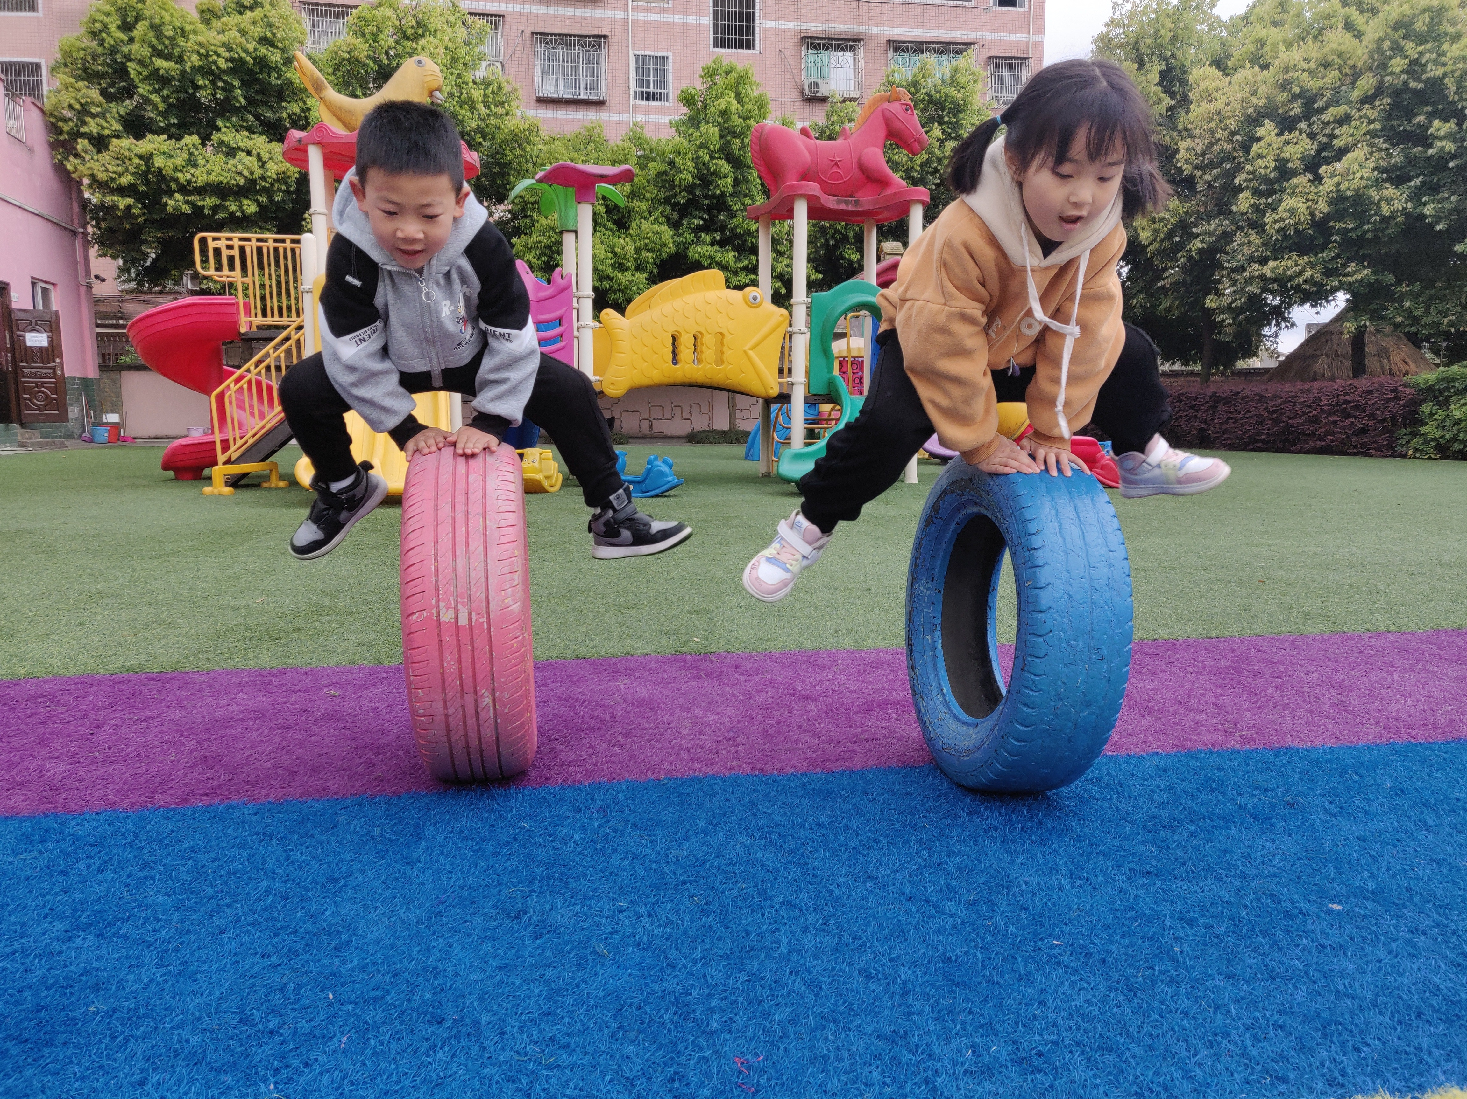
园所介绍
YuanSuoJieShao
办园理念: “顺自然 促发展”
办园宗旨： “趣·玩”逐梦 点亮童年
培养目标：
培养“乐长、乐学、乐游、乐助”身心健康的宝贝。

Slide 3

【构建了幼儿园户外体育游戏活动网格化安全管理体系】
  1
我是目录
  2
【构建了幼儿园户外体育游戏园本研训“1+N”模式 】
  2
  3
【构建了幼儿园户外体育游戏园本课程】
  4
【 构建了幼儿园户外体育游戏活动评价体系 】

Slide 4
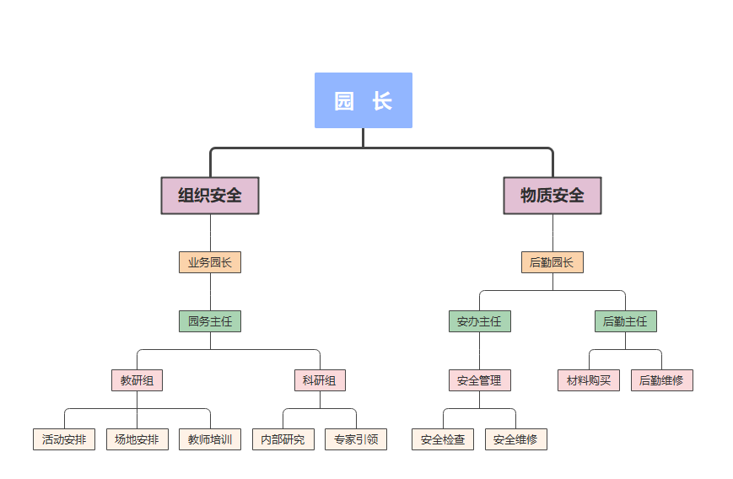


构建了幼儿园户外体育游戏活动网格化安全管理体系
  1
玄滩镇中心幼儿园网格化管理图
幼儿园户外体育游戏活动的开展首要的问题就是安全保障问题，安全问题不解决，教师放不开手脚开展活动，幼儿安全得不到保障。我园实行安全网格化管理模式，使“一岗双责”责任制落地生根，园长作为第一责任人，全面负责全园安全管理工作，分管副园长作为安全管理直接责任人，根据幼儿园工作部署，结合实际把安全工作融入到业务工作中，同时研究、同时布置、同时检查、同时考核，完善具体管理制度；教师是班级活动第一责任人，在活动中幼儿出现安全问题，当班教师负主要责任。 活动的开展必须保证幼儿户外体育游戏活动在零安全的基础上有序开展；安全组每周一开展安全大检查，着重检查体育器材、大型玩具、活动场地、周边环境，发现有安全隐患及时上报并立刻整改；教师在组织活动前，要对活动场地、器械进行安全检查，活动前注意观察幼儿的衣着，尽量穿便于运动的衣服和鞋子，检查幼儿是否携带有安全隐患的物品；在活动中要进行随机安全教育，让幼儿从小树立安全意识，形成安全规范，学习自我保护能力。

Slide 5
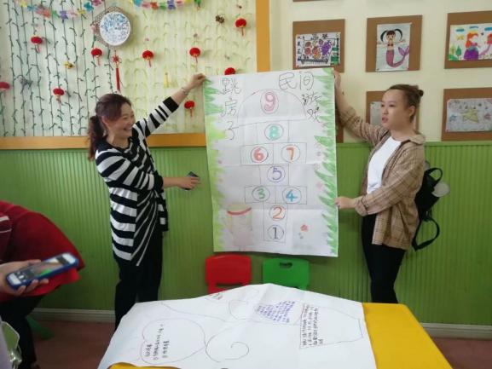
  2
构建了幼儿园户外体育游戏园本研训“1+N”模式
  2
“1+N”雁领式园本研训
积极的游戏是快乐的、有趣的并富有创造性的，但农村幼儿园教师专业素养参差不齐，需要骨干教师的榜样带动作用，引领全园教师在齐头并进的基础上再凸显班级个性化发展。我园按照年龄段分为了三个园本研训小组，“1”代表骨干教师，是1个研训小组的领头雁，研训小组的组长作为领头雁，负责制定本年级组的研训计划，组织教师开展研训实践工作，带领教师设计实施课程内容，做好日常教研资料的整理，形成教研成果。
“N”表示研训小组的所有成员参与到研训活动中。
  2

Slide 6
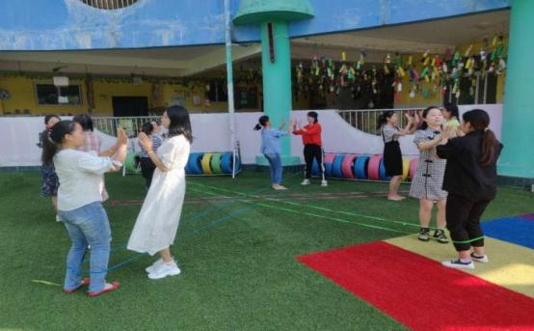
构建了幼儿园户外体育游戏园本研训“1+N”模式
  2
  2
“1+N”验证式园本研训
华东师范大学王振宇教授在《如何理解幼儿园游戏》中指出，幼儿园游戏分为自主游戏和工具性游戏两大类。自主游戏就是幼儿自己发动、自导自游、自始自终的游戏。而工具性游戏是指蕴含着教育意图的游戏，包括幼儿发起成人主导的指导性游戏、成人发起幼儿主导的合作游戏、成人发起成人主导幼儿参与的教学游戏三种。 我园将户外体育游戏也分为自主游戏和工具性游戏两大类，无论哪一类游戏，我们都通过“1+N”的方式进行验证，“1”即为一个活动方案，“N”即为游戏活动的验证，包括安全性、活动量、趣味性等。

Slide 7
构建了幼儿园户外体育游戏园本研训“1+N”模式
  2
  2
篮球运动核心经验发展表
核心经验 | 小班 | 中班 | 大班
抓握 | 纸球、海洋球 | 报纸求、小篮球 | 儿童篮球
躲闪 | 限定区域内5人以下 | 限定区域内 5—10人一组 | 不受场地限制，四处散跑多人一组
投准 | 纸飞机等投高或投远 | 报纸球等投框或投喂玩具人 | 篮球投框
......
综合能力 | 持球，滚球 | 传接球；连续拍球 | 障碍运球；投篮
“1+N”协同式园本研训
幼儿的发展是循序渐进的，后一阶段的发展需要前期经验的铺垫，因此，年龄段的划分不是幼儿活动的界限，全园性的园本研训活动首先把幼儿定位为“1”，即完整的个体，“N”为幼儿在园学习的三年时间。

Slide 8
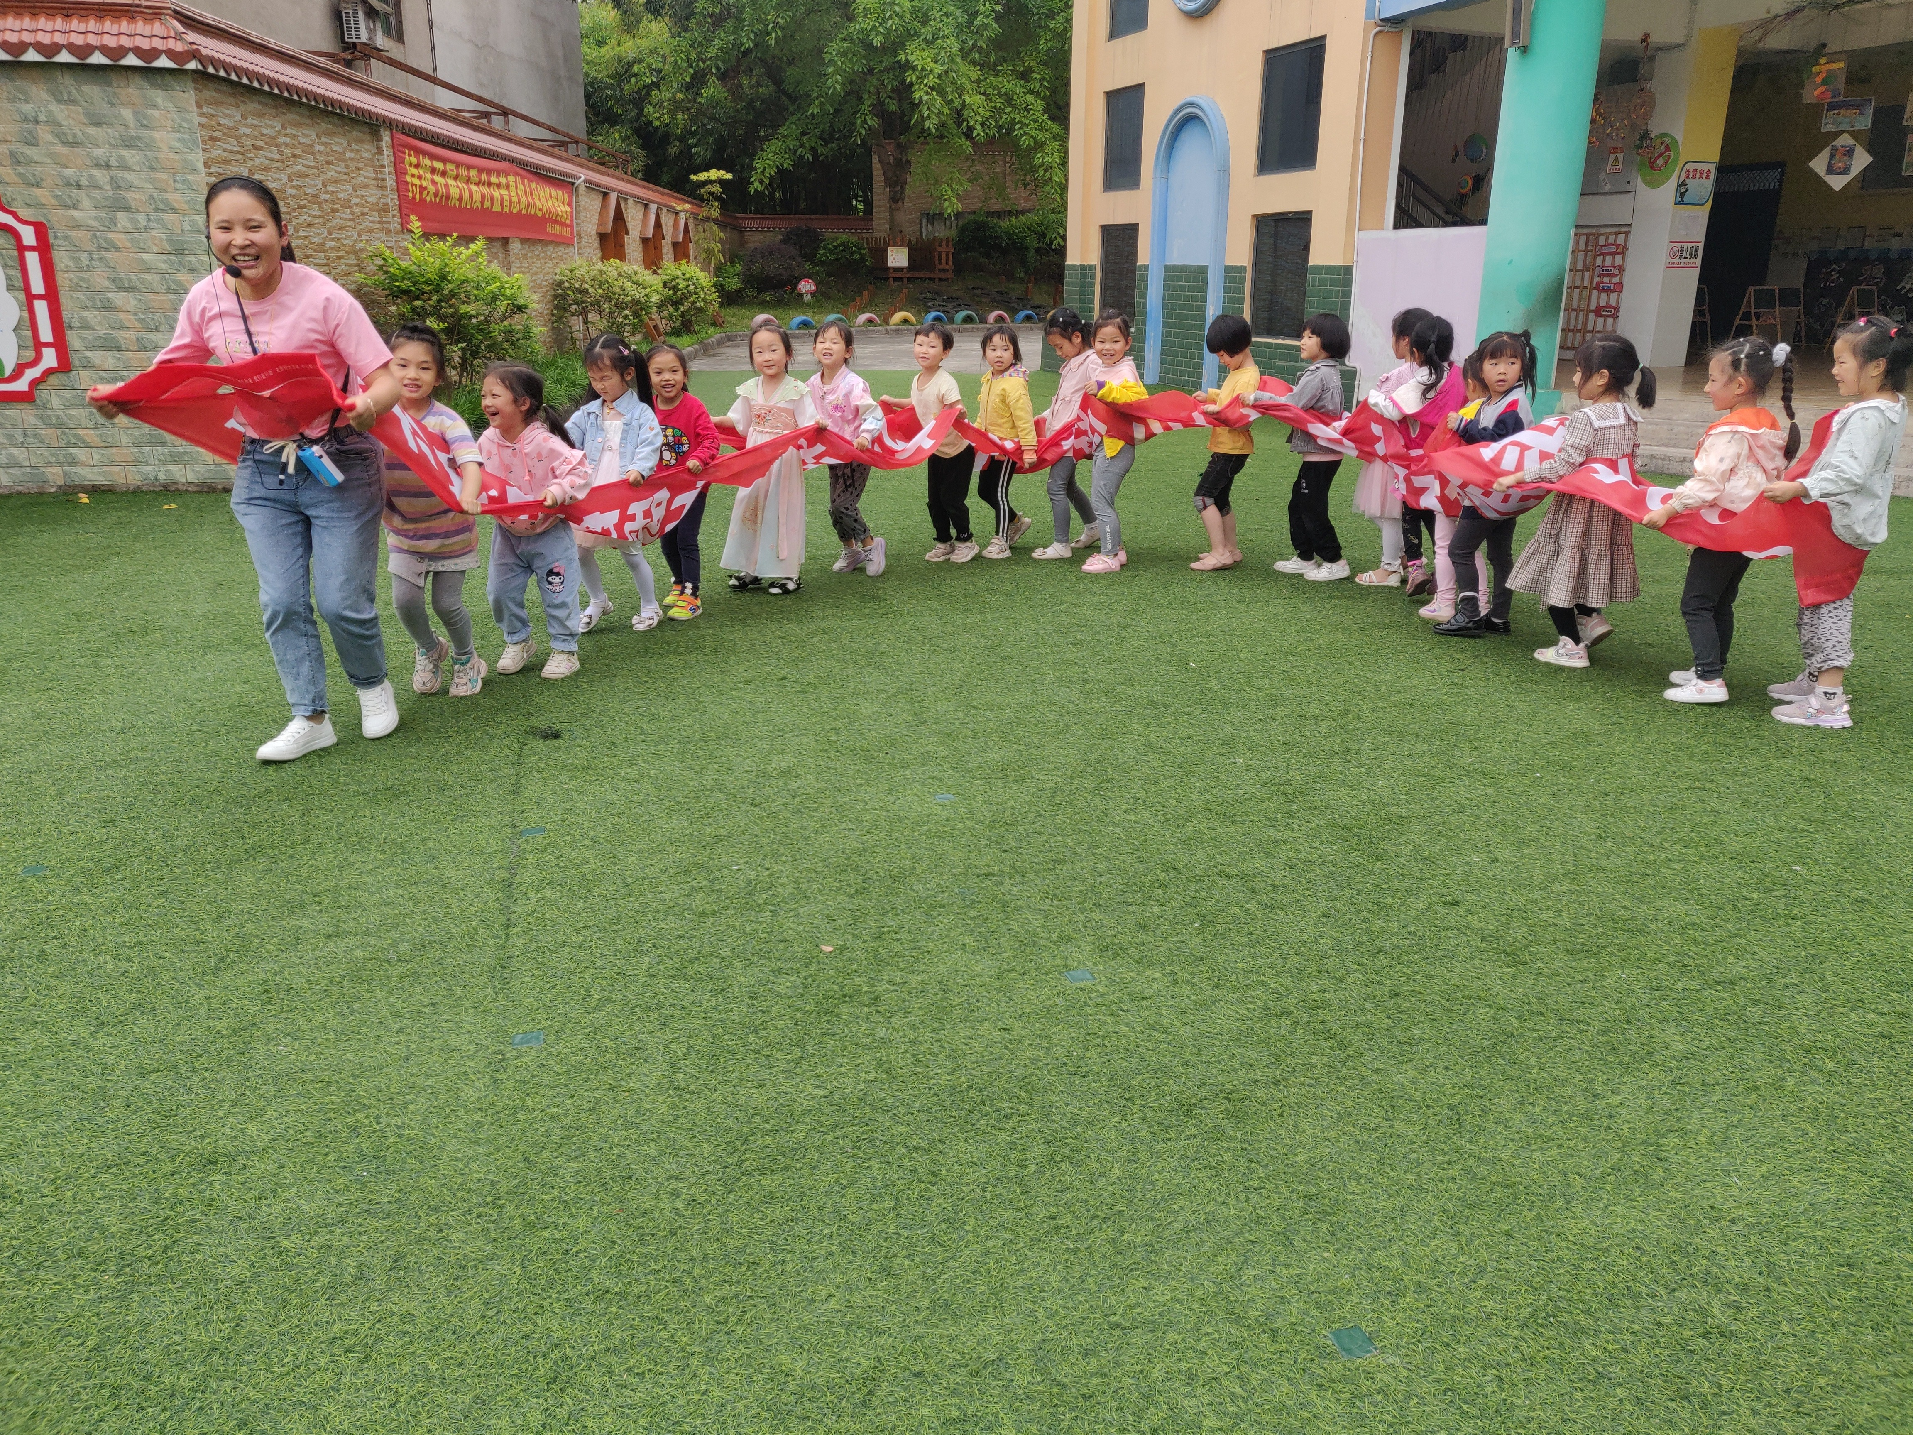
  3
构建了幼儿园户外体育游戏园本课程
经过实践探索，幼儿园户外体育游戏园本课程的实施必须考虑时间、场地和内容三要素，否则就会成为纸上谈兵，不能落地实施。我园在时间安排上，将户外1小时体育游戏融入了一日活动的几个环节，如晨间活动、早操活动、集体教学活动、区域活动、延时服务等；在场地安排上，因地制宜的划分为了阳光区和遮阳避雨区，解决了场地拥挤和极端天气的正常活动；在内容组织架构上，以幼儿动作发展为主线，依托绳和篮球（民间体育游戏）为载体开发园本课程。

Slide 9
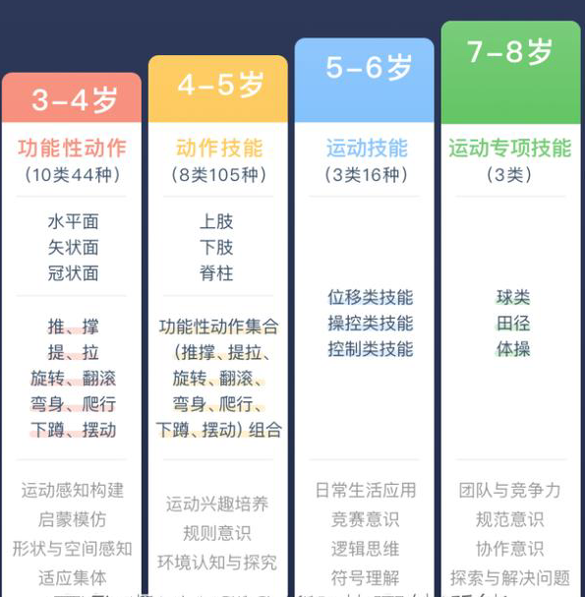
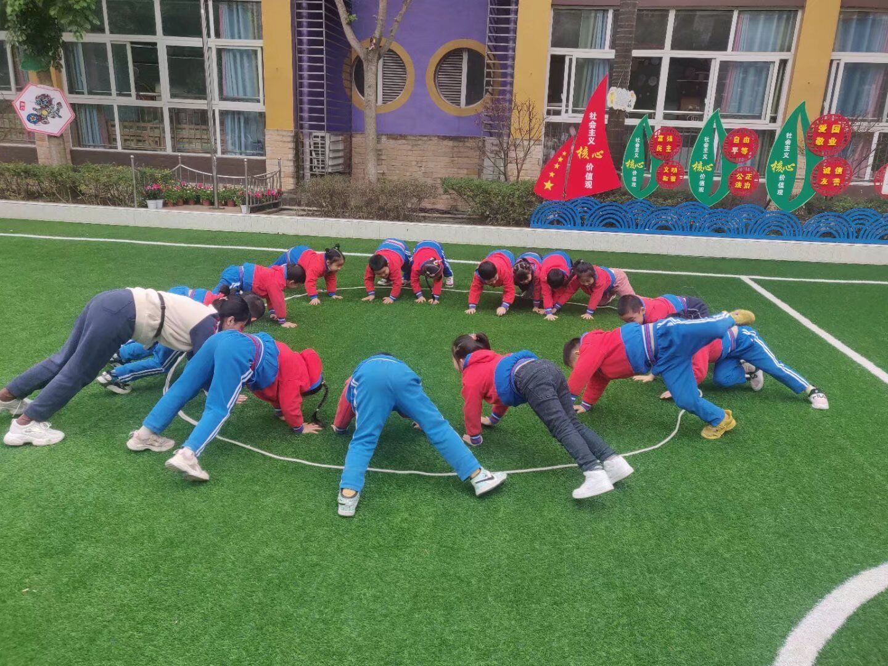
  3
构建了幼儿园户外体育游戏园本课程
各年龄段幼儿的动作技能

Slide 10
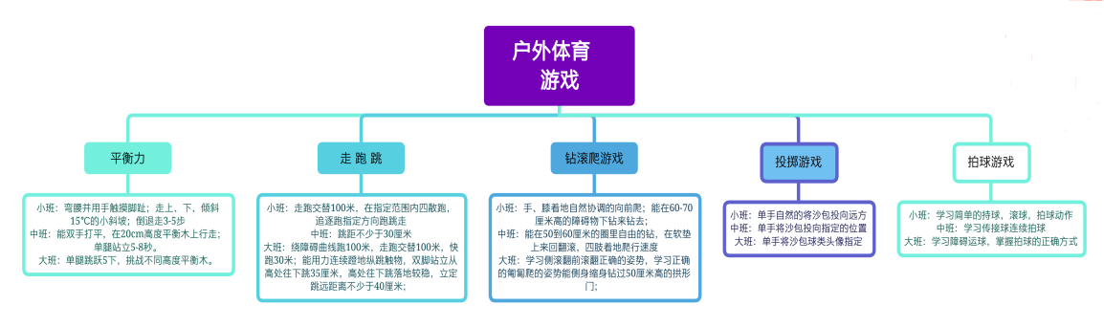
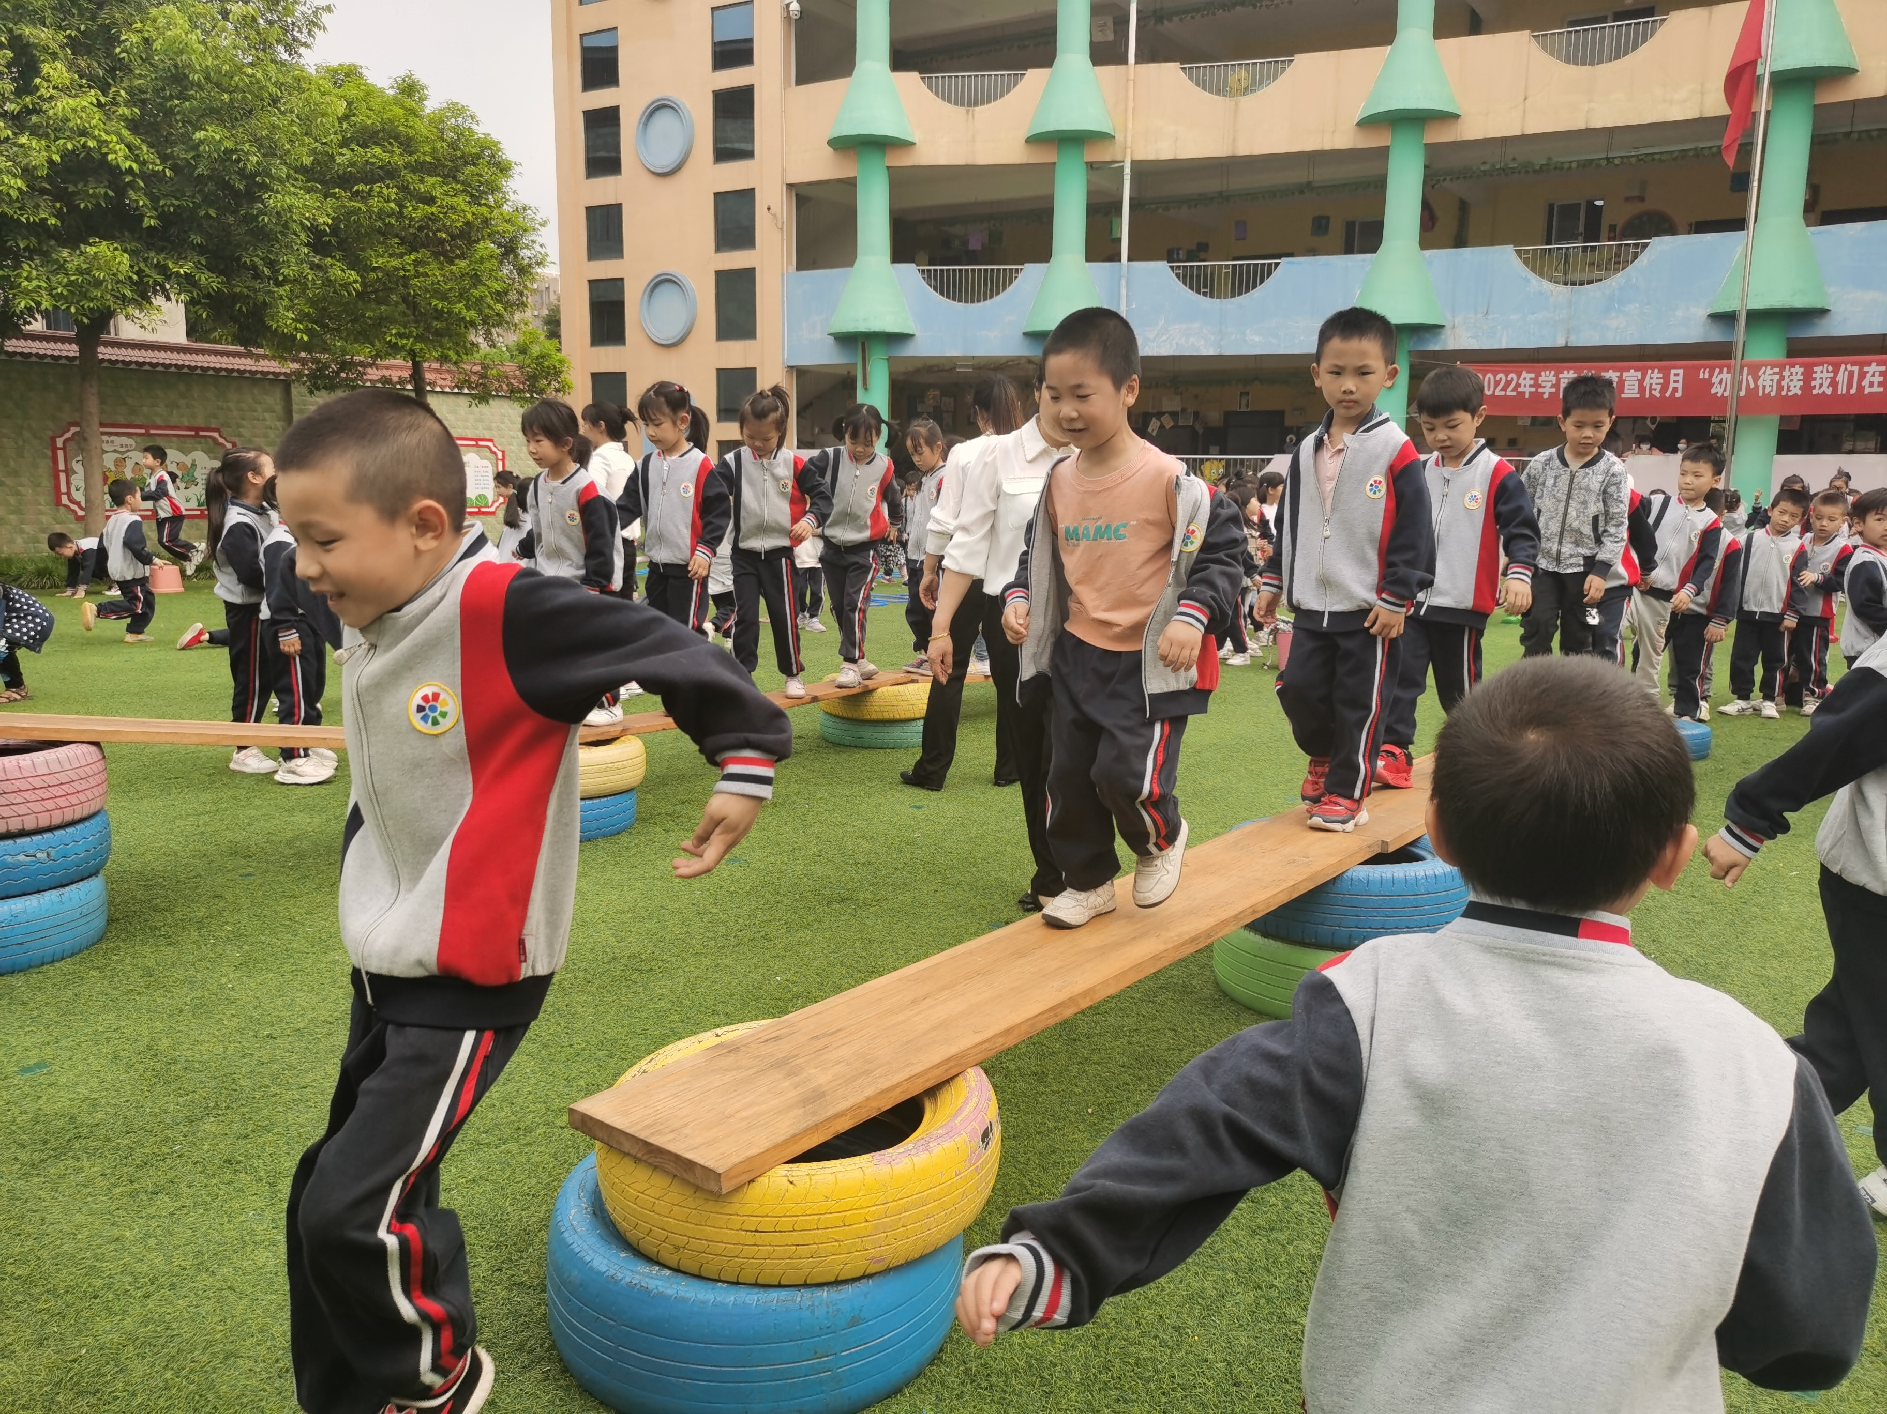
  3
构建了幼儿园户外体育游戏园本课程
各年龄段幼儿体育发展目标

Slide 11
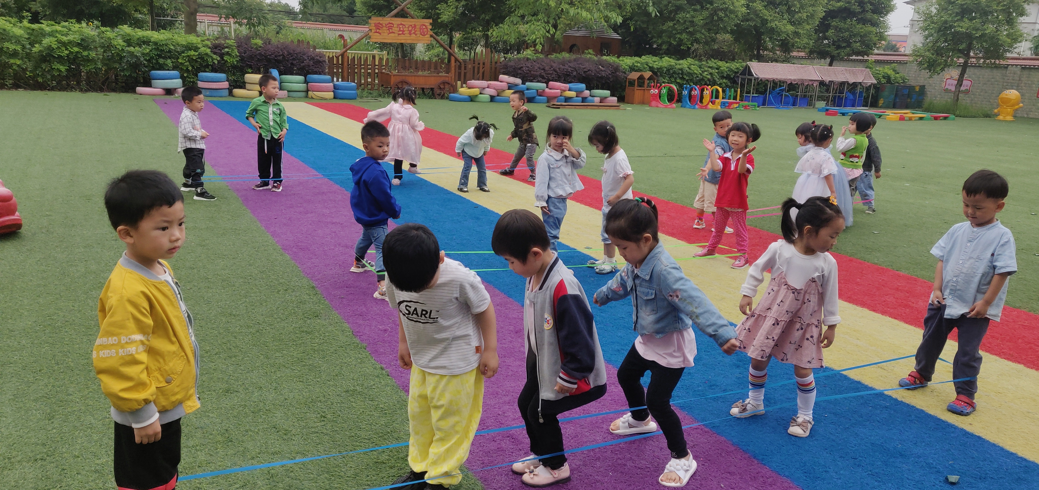
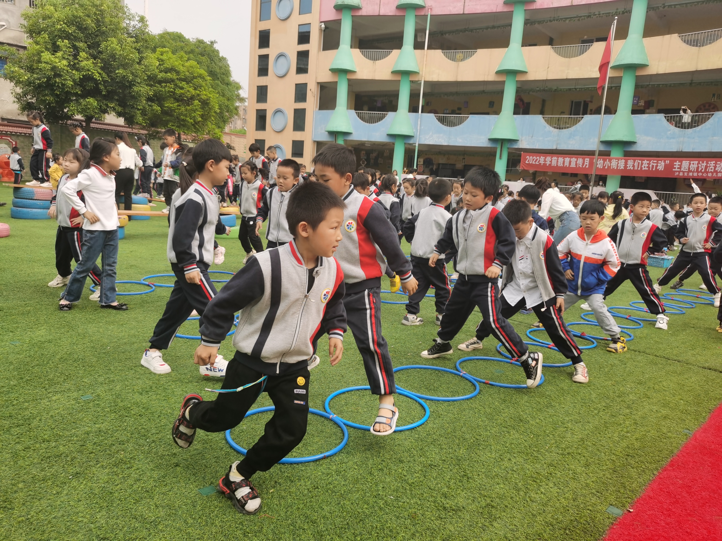
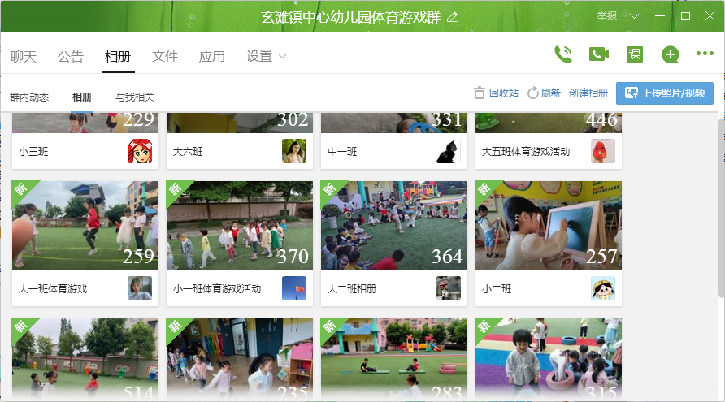
  3
构建了幼儿园户外体育游戏园本课程
在户外体育游戏课程中，我们完善了课程内容，丰富了活动形式，严格按照幼儿发展标准，设置课程整体框架，拟定课程内容，让幼儿在不同环境、不同时间段感受户外体育游戏的浓厚氛围，户外体育游戏在晨间活动、早操活动、教学活动中融会贯通，活动的开展给幼儿创造了游戏的机会和条件，让其在游戏中感受走、跑、跳、钻、爬、躲、投掷等多项体育项目的基本技能。
户外晨间活动
日常教学活动
户外早操活动

Slide 12
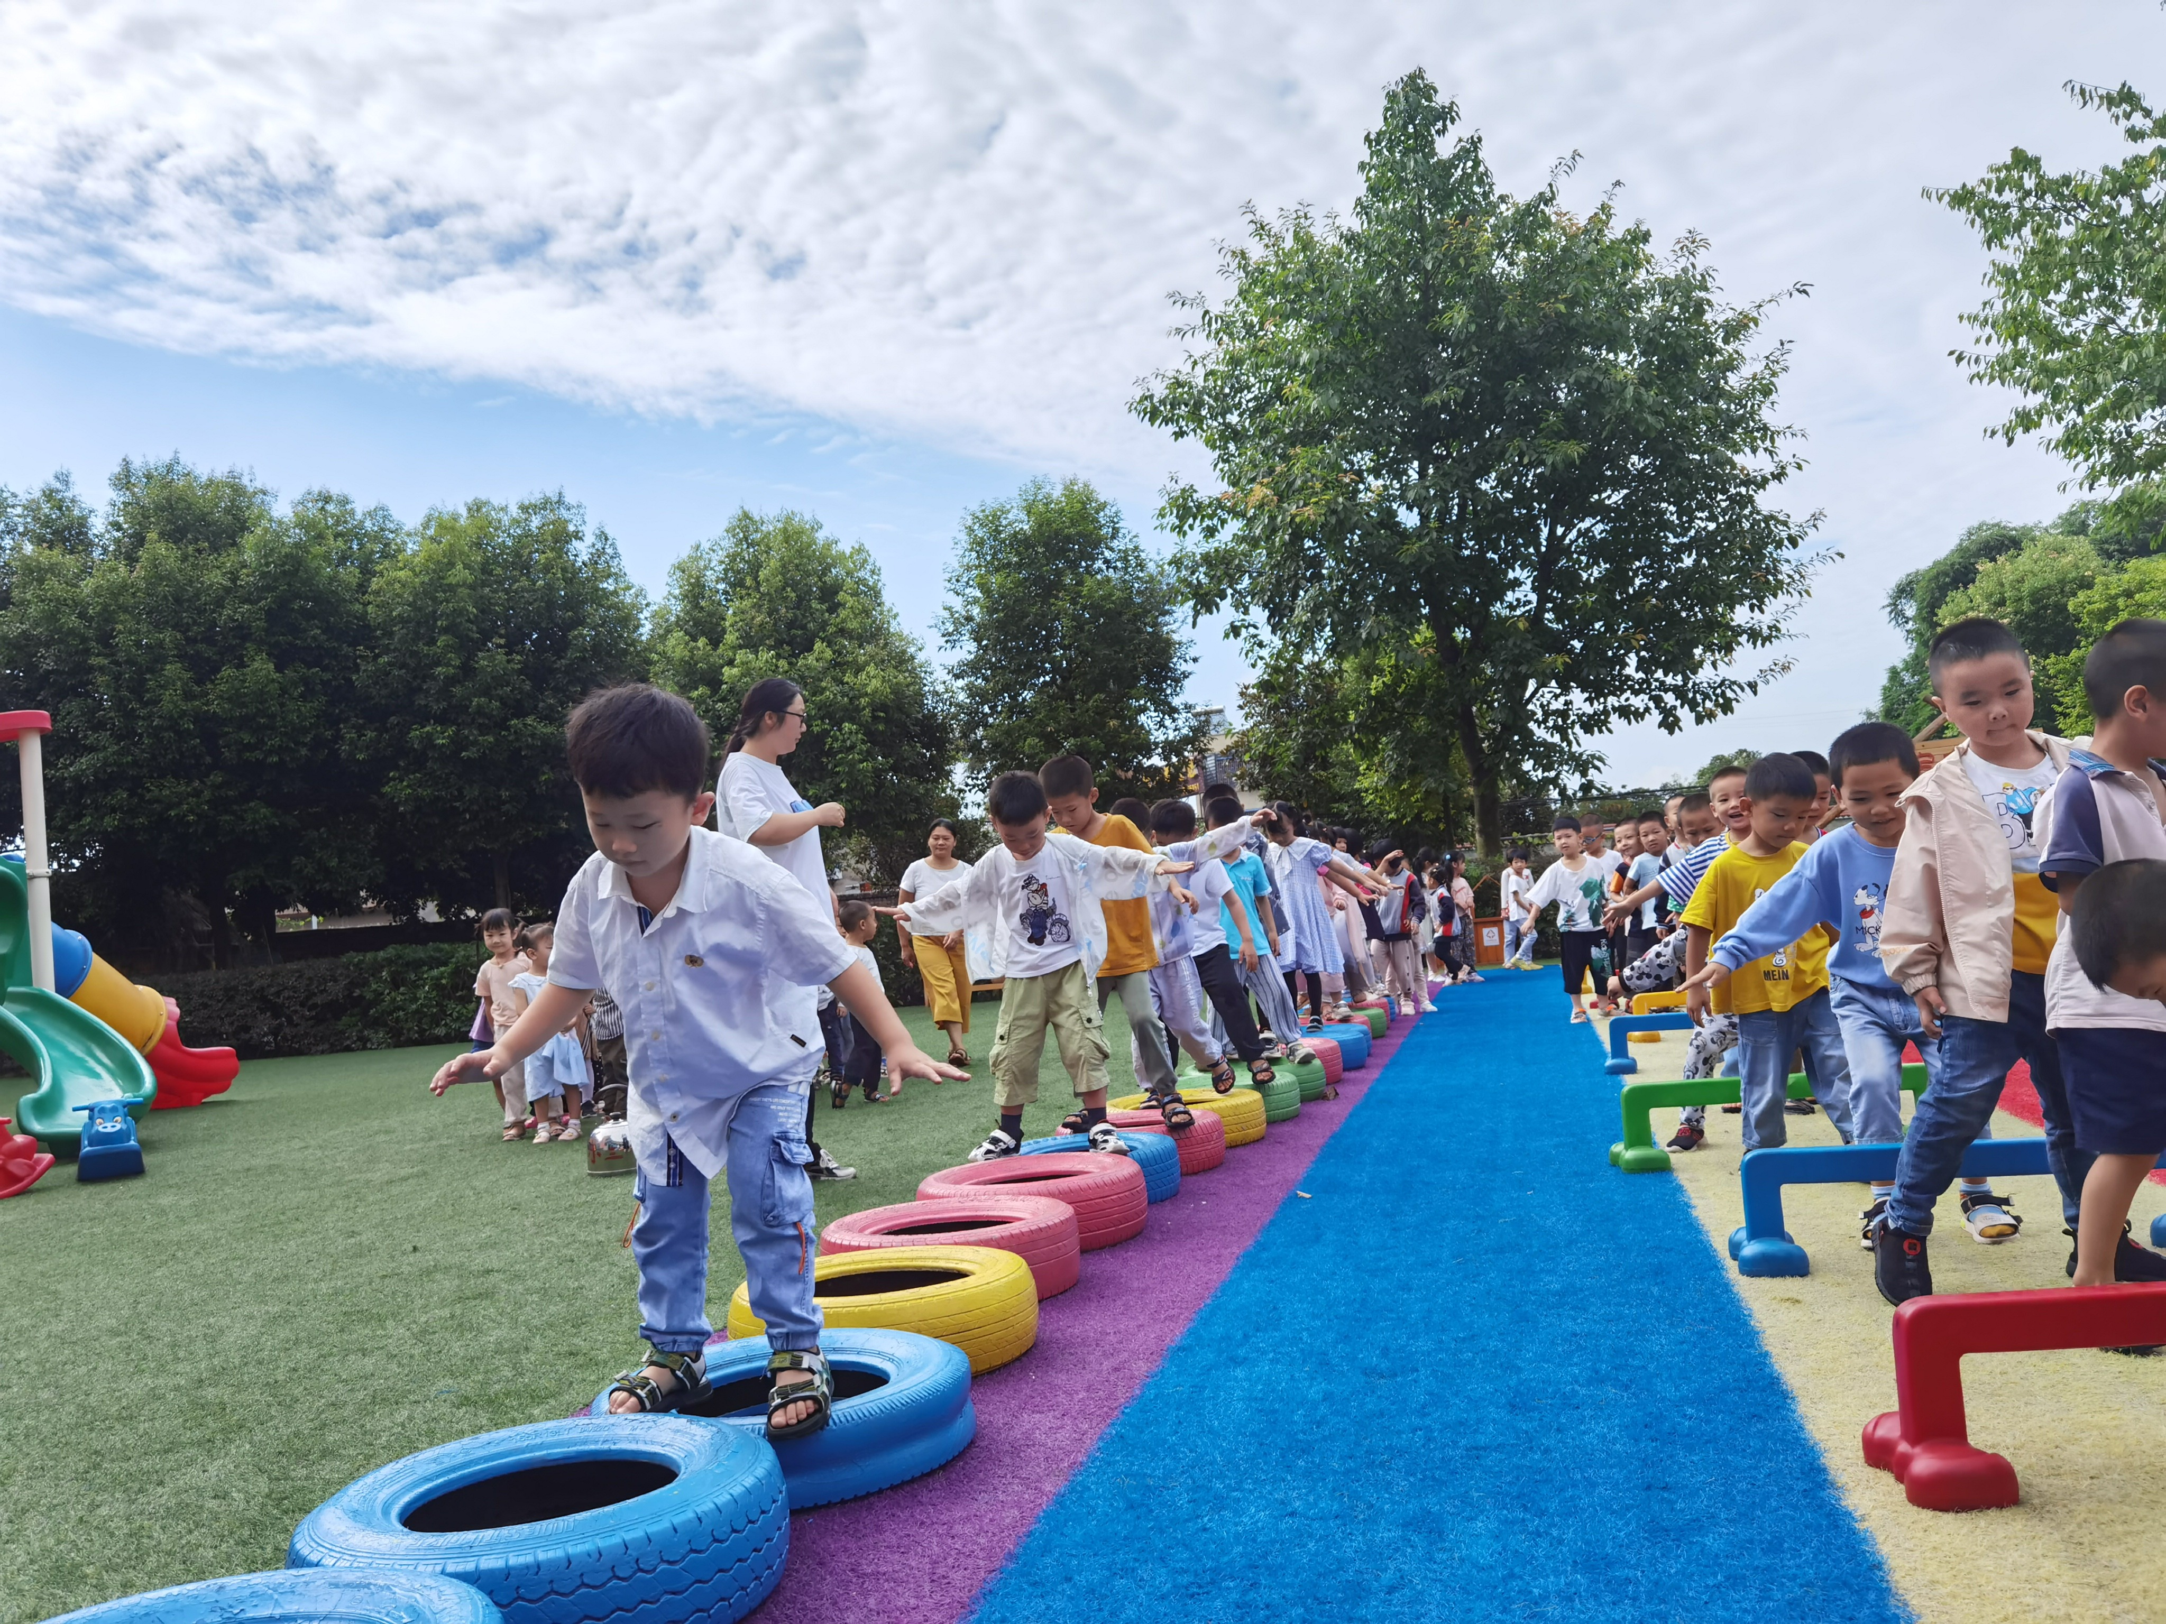
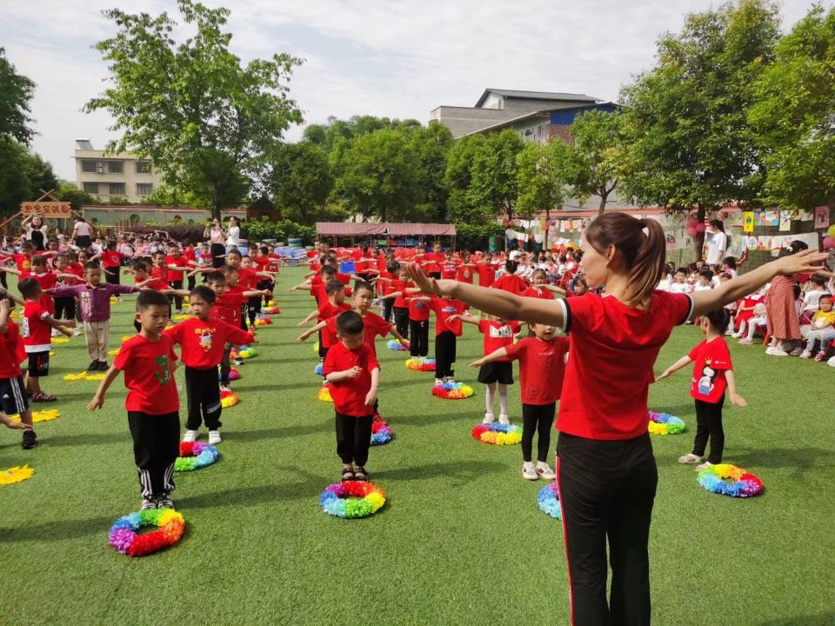
  4
构建了幼儿园户外体育游戏活动评价体系
评价是幼儿园教学工作中的重要组成部分，是了解教育的适宜性、有效性，调整和改进工作，促进每一个幼儿发展，提高教育质量的必要手段。
2.恰用评价 促进发展
1.确立了幼儿体育活动评价体系、教师发展评价体系、家长评价体系
幼儿评价
建立幼儿评价体系
教师评价
建立教师发展指标体系
建立家长评价机制
家长评价

Slide 13
一路同行，携手共育

